Slide 1

Như cỏ cây cần ánh nắng, con người cần tình yêu thương để nuôi dưỡng, sưởi ấm tâm hồn. Điều kì diệu nhất của yêu thương là càng chia sẻ lại càng giàu có; là cùng lúc mang đến niềm vui, hạnh phúc cho cả người được đón nhận và người trao tặng.

Slide 2
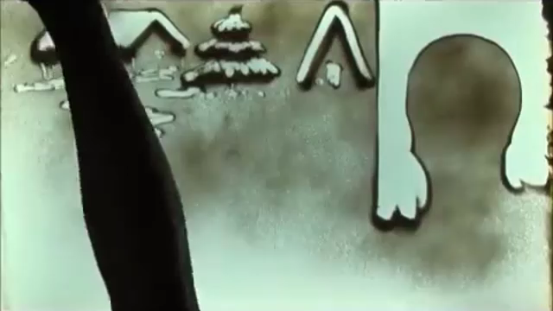
Khởi động

Slide 3
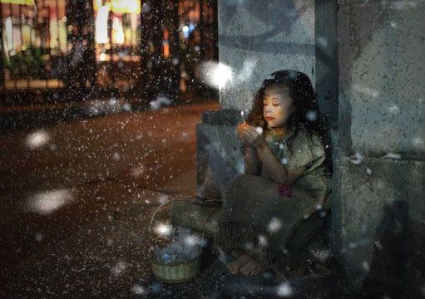
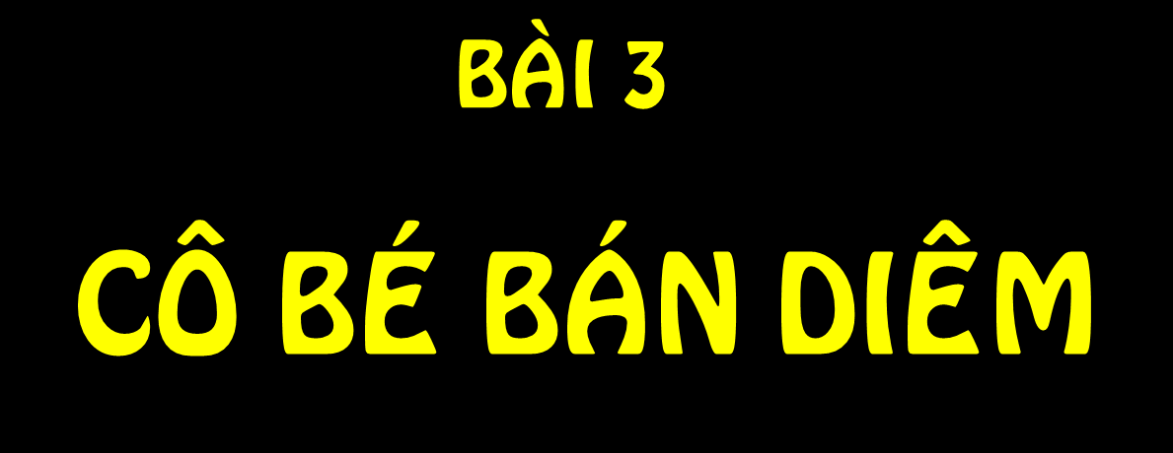
- An-đéc-xen -

Slide 4
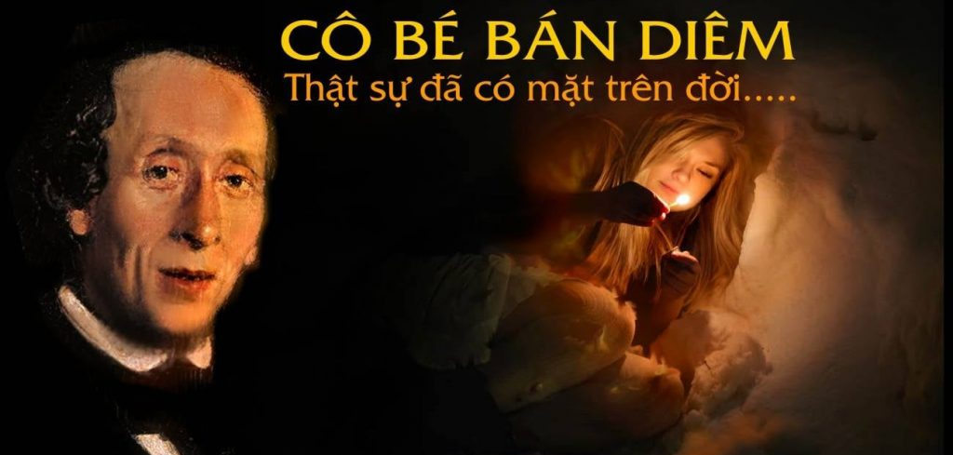
Văn bản
BÁO CÁO BÀI TẬP DỰ ÁN
Trình bày những hiểu biết của em về tác giả An-đéc-xen và văn bản “Cô bé bán diêm”.

Slide 5

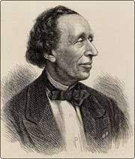
I. TÌM HIỂU CHUNG
1. Tác giả
- An-đéc-xen (1805 – 1875) là nhà văn Đan Mạch nổi tiếng với loại truyện kể cho trẻ em.
- Phong cách ấm áp, nhẹ nhàng, thấm đẫm chất nhân văn, thể hiện tình yêu, niềm tin vào con người vào chiến thắng của cái thiện, cái đẹp.

Slide 6
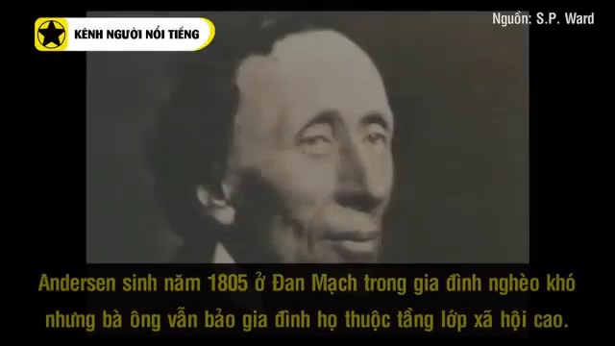
An-đéc-xen và sáng tác của ông

Slide 7


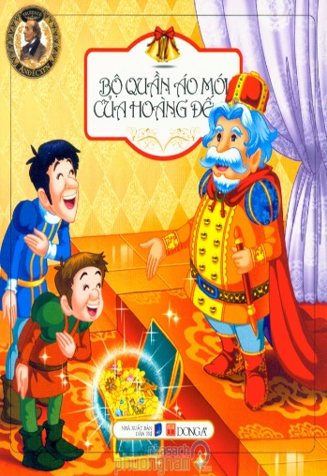

1. Tác giả

Slide 8

2. Tác phẩm
Thể loại
Xuất xứ
Truyện ngắn
Trích từ từ phần cuối truyện ngắn cùng tên, viết năm 1845 của An-đéc-xen.
Ngôi kể
Ngôi thứ ba
PTBĐ
Tự sự kết hợp với miêu tả và biểu cảm

Slide 9
3. Đọc
- Đọc to, rõ ràng, lưu loát, tránh phát âm sai.
- Bộc lộ cảm xúc, tình cảm trong quá trình đọc văn bản, thể hiện được tâm trạng của nhân vật cô bé bán diêm.
- Hạ thấp giọng ở cuối truyện.

Slide 10
4. Bố cục
CÔ BÉ BÁN DIÊM
Tiếp theo đến “họ đã về chầu Thượng đế”: Các lần quẹt diêm và mộng tưởng
Từ đầu đến “cứng đờ ra”: Hoàn cảnh của cô bé bán diêm
Đoạn còn lại: Cái chết thương tâm của cô bé.

Slide 11

CÔ BÉ BÁN DIÊM
An-đéc-xen
II. Phân tích
1. Hoàn cảnh của cô bé bán diêm
b. Trong đêm giao thừa
Tình cảnh của cô bé
Cảnh vật xung quanh
- Đầu trần, đi chân đất, đang dò dẫm trong bóng tối
- Đêm giao thừa, trời rét mướt, cửa sổ mọi nhà đều sáng rực ánh đèn
- Bụng đói
- Trong phố sực nức mùi ngỗng quay.
- Phải đi bán diêm một mình
- Mọi người đều quây quần bên gia đình.
->Đói rét, lẻ loi, sợ hãi
->No đủ, đầm ấm, sáng sủa.
→ Nghệ thuật tương phản làm nổi bật hoàn cảnh đáng thương của cô bé, gợi niềm thương cảm cho người đọc.

Slide 12
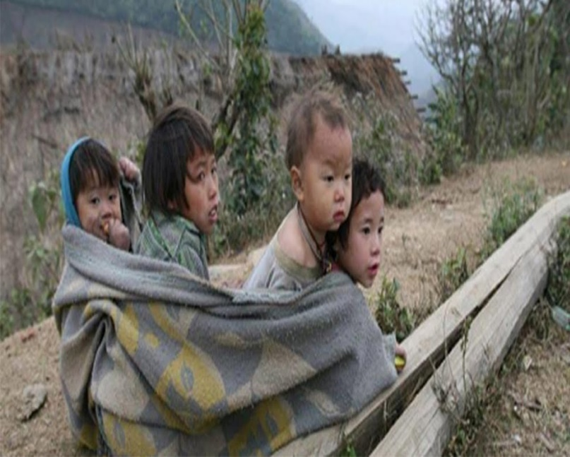
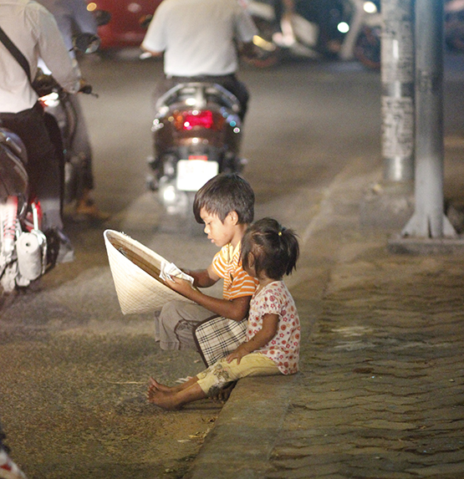
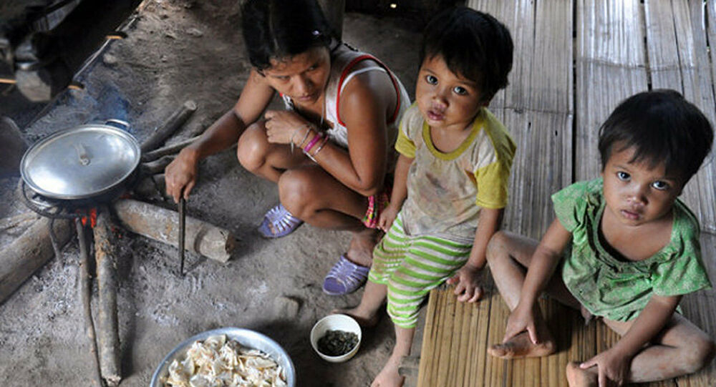

Slide 13
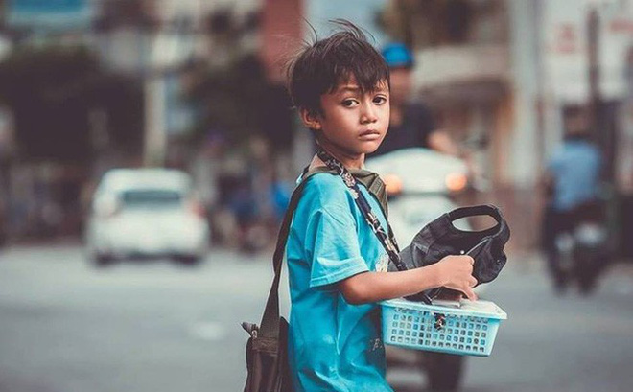

Slide 14
CÔ BÉ BÁN DIÊM
An-đéc-xen
2. Những lần quẹt diêm, hiện thực và mộng tưởng

Slide 15

1. Hãy nêu những mộng tưởng của em bé qua mỗi lần quẹt diêm?
2. Khi diêm tắt, thực tế nào đã thay thế cho mộng tưởng?
3. Ước mơ của em bé qua mỗi lần quẹt diêm là gì?

Slide 16
Bảng gợi ý cách trình bày
Quẹt diêm | Mộng tưởng | Ước mơ | Thực tế
Lần 1

Slide 17
Quẹt diêm | Mộng tưởng | Ước mơ | Thực tế
Lần 1 | - Lò sưởi |  | Lò sưởi biến mất, nhớ lại nhiệm vụ và hình ảnh mắng nhiếc của cha
Mong được sưởi ấm
Sáng sủa, ấm áp
=> Tối tăm, lạnh lẽo

Slide 18
Quẹt diêm | Mộng tưởng | Ước mơ | Thực tế
Lần 2 | Bàn ăn có ngỗng quay, ngỗng nhảy ra khỏi đĩa tiến về phía em. | Mong được ăn ngon | Bức tường lạnh lẽo và phố xá vắng teo lạnh buốt
=> Giàu có, sung túc
=>Nghèo khổ, thiếu thốn

Slide 19
Quẹt diêm | Mộng tưởng | Ước mơ | Thực tế
Lần 3 | Cây thông Noel trang trí lộng lẫy với ngàn ngọn nến sáng rực. | Mong được đón Nô-en | Nến bay lên, bay mãi biến thành những ngôi sao.
=> Vui tươi
Xót xa, thương cảm

Slide 20
Quẹt diêm | Mộng tưởng | Ước mơ | Thực tế
Lần 4 | Bà đang mỉm cười với em, em trò chuyện với bà. | Mong được che chở và yêu thương | Ảo ảnh rực sáng biến mất (Bà biến mất)
Đau khổ,
tuyệt vọng
=> Vui sướng

Slide 21
Quẹt diêm | Mộng tưởng | Ước mơ | Thực tế
Lần 5 | Bà cầm tay em, hai bà cháu bay lên cao chẳng còn đói rét đau buồn nào đe doạ. | Thoát khỏi hoàn cảnh thực tại, mong được ở cùng bà | Em về chầu Thượng đế (em đã chết).
=> Hạnh phúc
Phũ phàng,
thương tâm

Slide 22
Các lần
quẹt
diêm
Mộng tưởng
Thực tế
Ước mơ
Lần 1
Em ngồi trước một lò sưởi bằng sắt,
lửa cháy nom vui mắt, hơi nóng
dịu dàng
Lửa tắt, lò sưởi biến mất,
em nghĩ đến việc bị cha mắng
Mong được sưởi ấm
. => Sáng sủa, ấm áp
=> Tối tăm, lạnh lẽo
Lần 2
Bàn ăn có ngỗng quay, ngỗng nhảy
ra khỏi đĩa tiến về phía em
Bức tường lạnh lẽo và phố xá
vắng teo lạnh buốt
Mong được ăn ngon
=> Giàu có, sung túc
=>Nghèo khổ, thiếu thốn
Lần 3
Cây thông Nô-en trang trí lộng lẫy
với ngàn ngọn nến sáng rực
Mong được vui chơi
Nến bay lên, bay mãi,
biến thành những ngôi sao
=> Vui tươi, đẹp đẽ
=> Xót xa, thương cảm
Lần 4
Bà đang mỉm cười với em,
em reo lên “cho cháu đi với”,
“xin thượng đế chí nhân cho cháu
về với bà”
Ảo ảnh rực sang biến mất
(Bà biến mất)
Mong được bà
che chở, yêu thương
=> Đau khổ, tuyệt vọng
=> Vui sướng
Lần 5
Bà cầm tay em, hai bà cháu
bay vụt lên cao, chẳng còn đói rét
Em về chầu thượng đế
(Em chết)
Mong được
ở cùng bà
=> Hạnh phúc dạt dào
=> Phũ phàng, tàn nhẫn

Slide 23
CÔ BÉ BÁN DIÊM
An-đéc-xen
3. Cái chết của cô bé

Slide 24
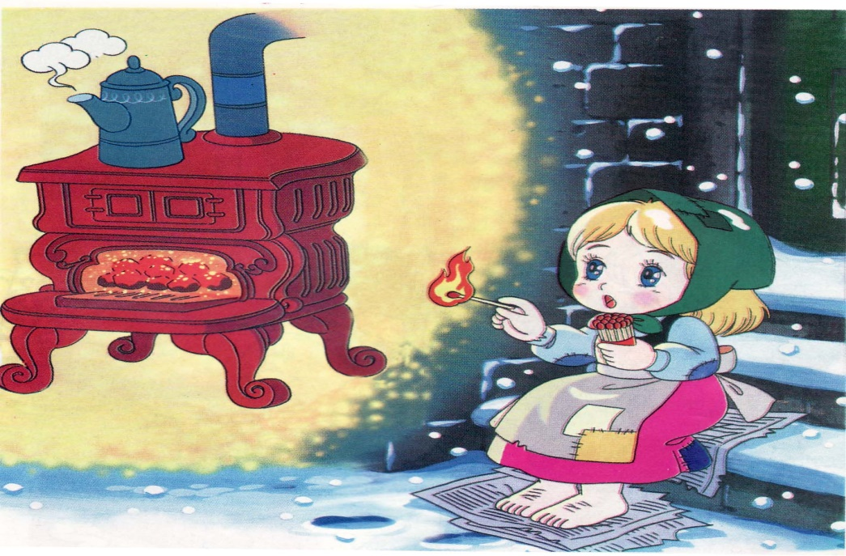
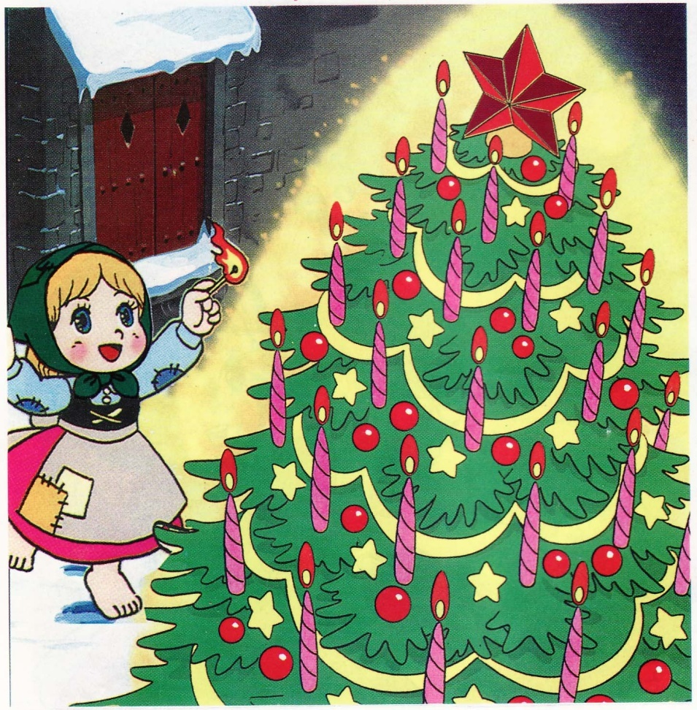
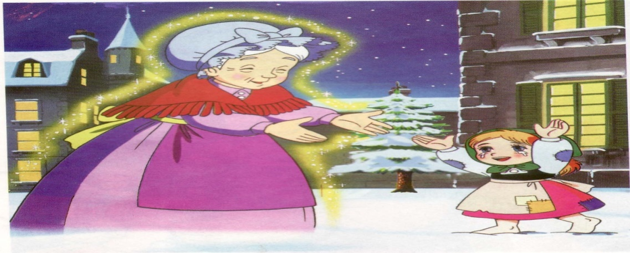
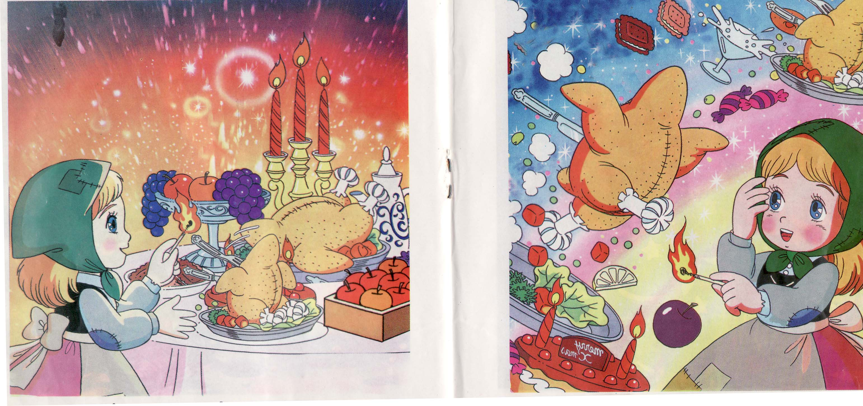
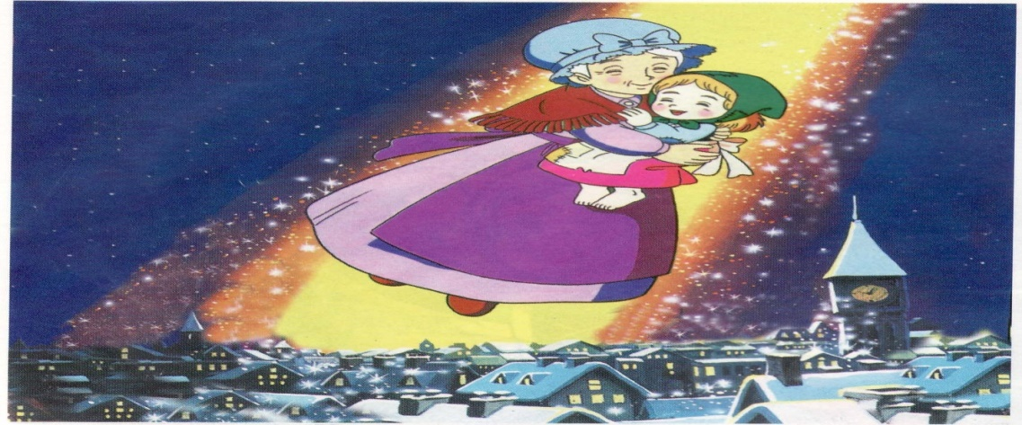
Nhu cÇu vÒ vËt chÊt
Nhu cÇu vÒ tinh thÇn

Slide 25

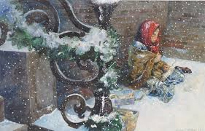
Một cảnh thương tâm
Một em bé có đôi môi má hồng, đôi môi đang mỉm cười ... chết vì đói => Cái chết được miêu tả khác thường
Tuyết phủ kín, mặt trời lên trong sáng, chói chang ... mọi người vui vẻ => Lạnh lẽo nhưng vui vẻ và sáng sủa
Bảo nhau: chắc nó muốn sưởi ấm => Thái độ thản nhiên, thờ ơ lạnh lùng không ai tỏ sự thương xót quan tâm
Cảm thông, thương yêu đối với em => Đó là xã hội vô nhân đạo, thiếu tình thương

Slide 26
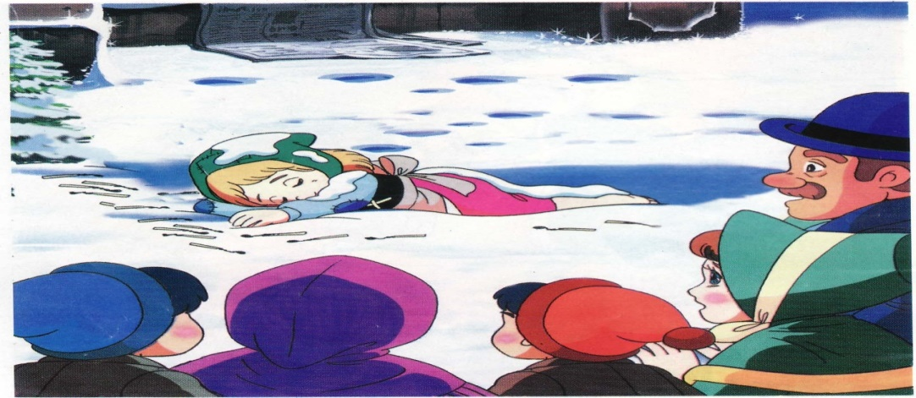
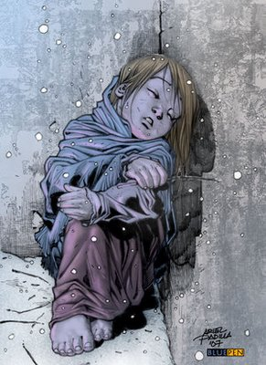
Bức tranh 1
Bức tranh 2
Mộng tưởng
Thực tế
Đôi má hồng và đôi môi đang mỉm cười
Em bé chết ở một xó tường lạnh lẽo (vì đói rét, vì thiếu vắng tình thương)
-> Sự ra đi thật đẹp: thể xác chết nhưng linh hồn và khát vọng luôn sống mãi
> Sự ra đi thật thương tâm: một cái chết vô tội, không đáng có
➔Tấm lòng yêu thương, đồng cảm của nhà văn
➔Xã hội thiếu vắng tình thương, băng giá tình người

Slide 27
CÔ BÉ BÁN DIÊM
III .Tổng kết:
1. Nghệ thuật
- Kết hợp tự sự, miêu tả, biểu cảm khéo léo.
- Kết cấu truyện theo lối tương phản, đối lập.
- Trí tưởng tượng bay bổng.
- Đan xen yếu tố thật và ảo.
2. Nội dung
Lòng thương cảm của nhà văn đối với trẻ em bất hạnh.

Slide 28
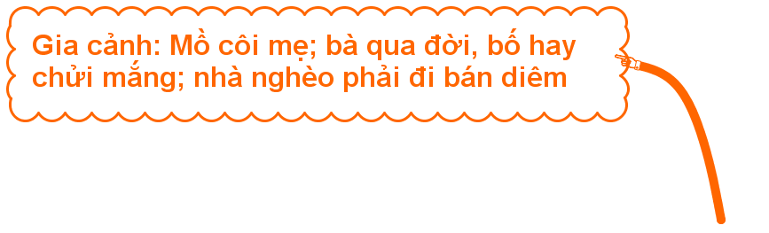
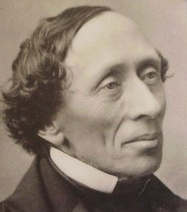
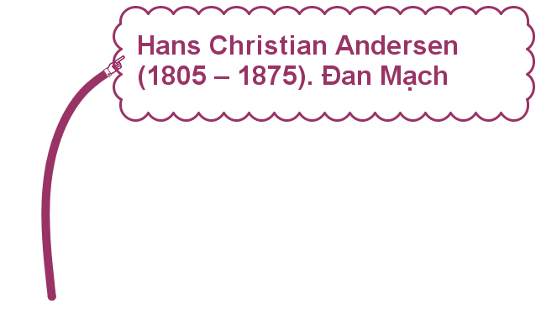
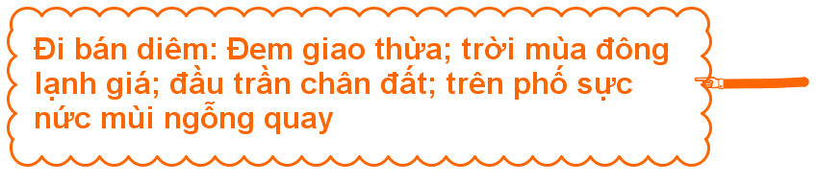


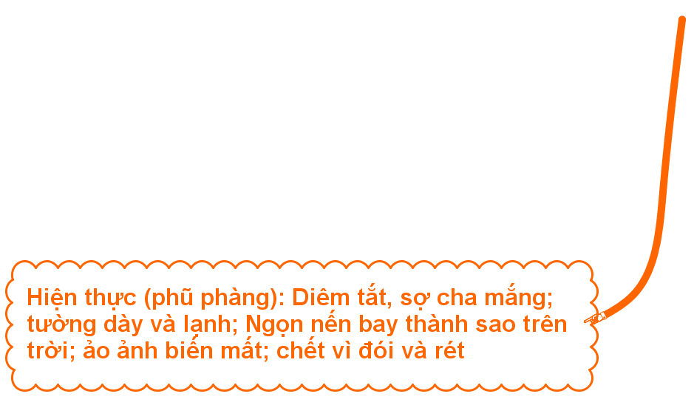
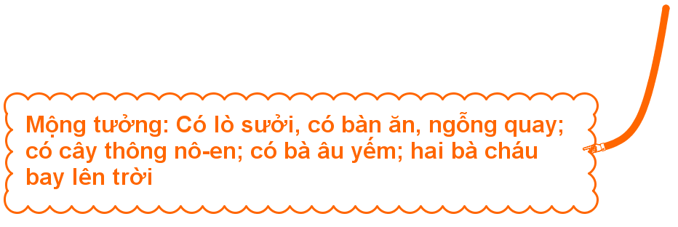
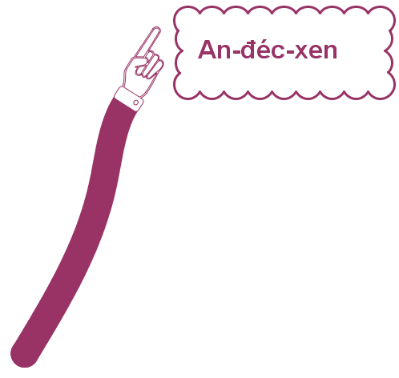
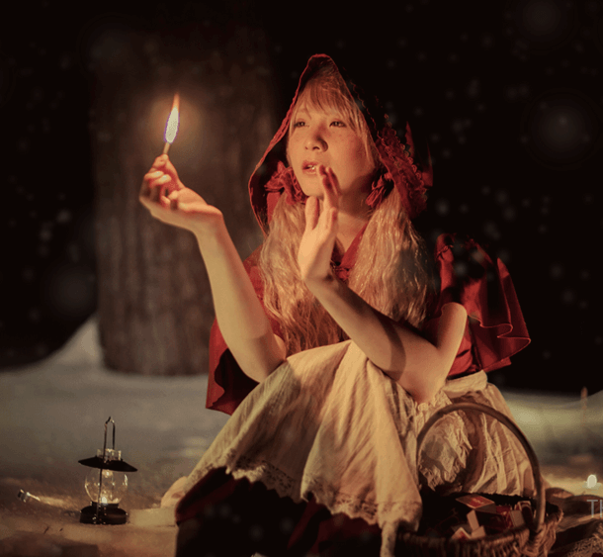
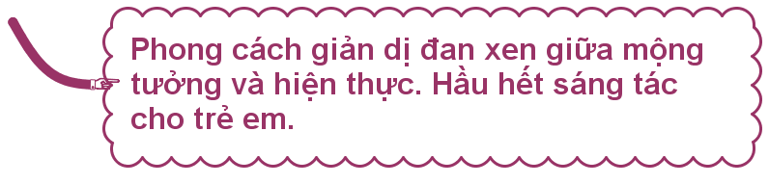

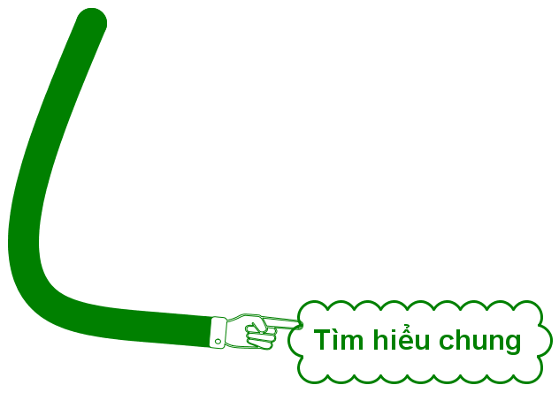
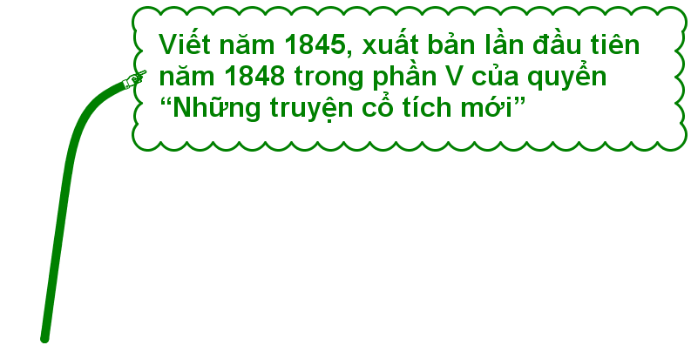

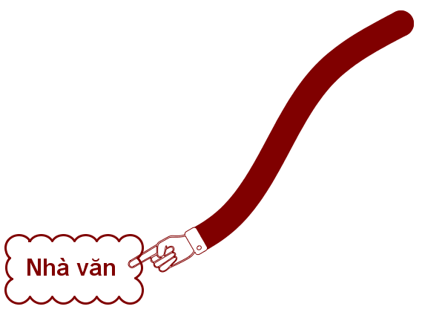
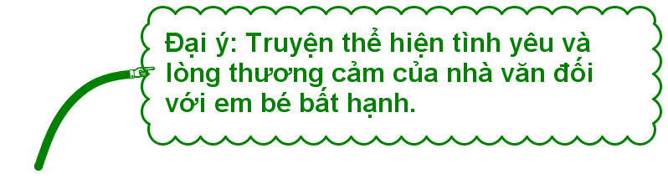
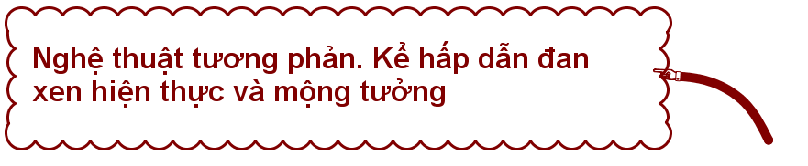
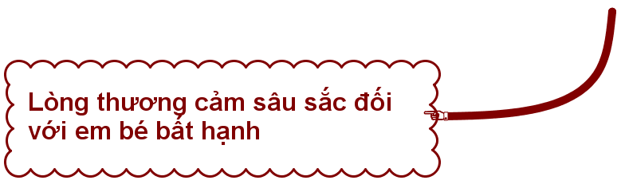
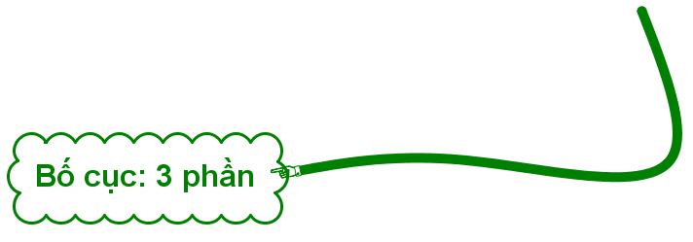


Slide 29


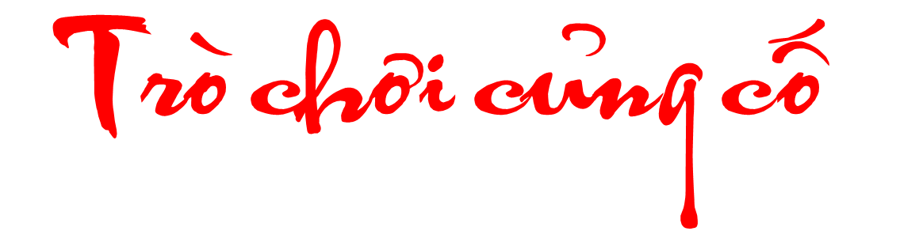

Slide 30


Slide 31


Câu hỏi 1: Văn bản “Cô bé bán diêm” do tác giả nào sáng tác?
A. An-đéc-xen
B. Anh em nhà Grimm
C. Nhà văn Tô Hoài
D. Nhà thơ Lâm Thị Mỹ Dạ

Slide 32
Câu hỏi 2: Trong văn bản “Cô bé bán diêm” cô bé đã bật diêm mấy lần?
A. 4 lần
B. 5 lần
C. 6 lần
D. 7 lần

Slide 33
Câu 3: Kết thúc truyện, cô bé bán diêm ra được ai đón đi?
A. Mẹ đón đi
B. Cha đón về nhà
C. Bà đưa em đi
D. Em tự về nhà

Slide 34
Câu 4: Mỗi lần bật diêm là em bé thấy gì?
A. Được những gì em cần
B. Thấy cuộc sống thật đẹp
C. Những điều vô lý
D. Mộng tưởng

Slide 35
Câu 5: Truyện được viết theo phương thức biểu đạt nào?
A. Tự sự và Miêu tả
B. Biểu cảm
C. Tự sự và biểu cảm
D. Tự sự + miêu tả + biểu cảm

Slide 36
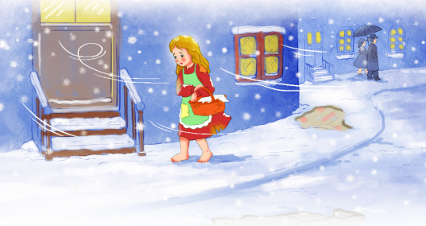
VẬN DỤNG
Viết đoạn văn (khoảng 5-7 câu) với nhan đề: Gửi tác giả truyện cô bé bán diêm.

Slide 37



Vẽ sơ đồ tư duy khái quá kiến thức bài học­
Chuẩn bị nội dung bài sau
Tập kể lại truyện theo tranh

Slide 38


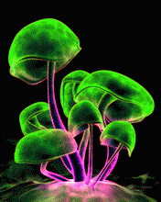
CHÂN THÀNH CÁM ƠN CÁC THẦY CÔ GIÁO VÀ CÁC CON!

